Slide 1
CHÀO MỪNG CÁC EM ĐẾN VỚI BÀI HỌC HÔM NAY!

Slide 2
CHỦ ĐỀ 4: TÁC DỤNG LÀM QUAY CỦA LỰC
BÀI 18: LỰC CÓ THỂ LÀM QUAY VẬT

Slide 3
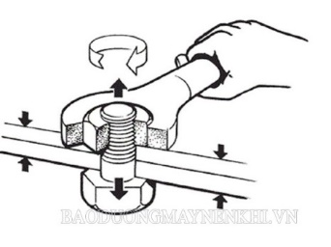
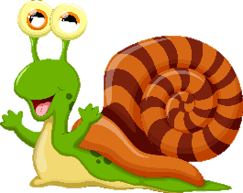
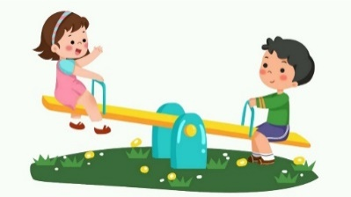
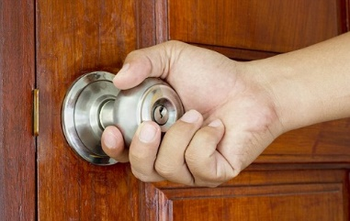
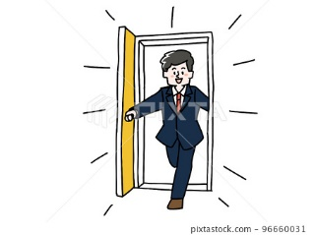
dùng cờ lê vặn ốc
vặn vòi nước
đẩy cầu bập bênh
vặn nắm cửa
xoay vô lăng
đẩy cửa ra vào
Notes:
Giáo viên bấm choột, hình sẽ hiện ra, bấm vào đồng hồ. Khi học sinh trả lời gv bấm dừng đồng hồ. Bấm để hiện đáp án đúng. Tương tự cho các hình còn lại.

Slide 4
? Các lực trên làm vật chuyển động như thế nào?
Các lực trên làm vật chuyển động quay.
Khi nào lực gây ra tác dụng làm quay vật? Tác dụng đó phụ thuộc vào yếu tố nào? Chúng ta cùng tìm hiểu bài hôm nay.

Slide 6
NỘI DUNG BÀI HỌC
01
02
02
TÁC DỤNG LÀM QUAY CỦA LỰC
MÔMEN LỰC

Slide 7
01
TÁC DỤNG LÀM QUAY CỦA LỰC

Slide 8
THẢO LUẬN NHÓM
Chuẩn bị
Khớp nối và trục và thép nhỏ
Thanh nhựa cứng có các lỗ cách đều nhau
Lực kế có thể móc vào các lỗ ở thanh nhựa
Trụ thép dài gắn trên đế kim loại

Slide 9
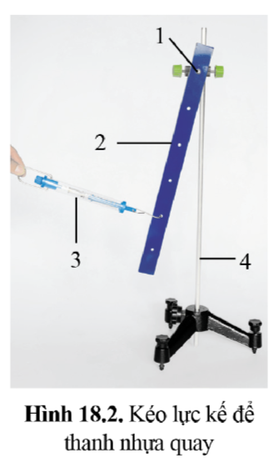
THẢO LUẬN NHÓM
Tiến hành
BƯỚC 1
Lắp đặt thí nghiệm như hình 18.2
Điều chỉnh chiều cao của khớp nối sao cho khi nằm thẳng đứng, đầu dưới của thanh nhựa không chạm vào đế kim loại.
BƯỚC 2

Slide 10
THẢO LUẬN NHÓM
Tiến hành
Khi thanh nhựa đang nằm yên dọc theo trụ thép, móc lực kế vào một lỗ của thanh nhựa và kéo nhẹ lực kế sang trái, sau đó kéo nhẹ sang phải. Quan sát chuyển động của thanh nhựa và đọc giá trị của lực kế.
BƯỚC 3
Đưa thanh nhựa về vị trí nằm thẳng đứng dọc theo trụ thép, móc lực kế vào một lỗ của thanh nhựa, kéo nhẹ lực kế thẳng xuống dưới, song song với thanh nhựa. Quan sát chuyển động của thanh nhựa và đọc giá trị của lực kế.
BƯỚC 4

Slide 11
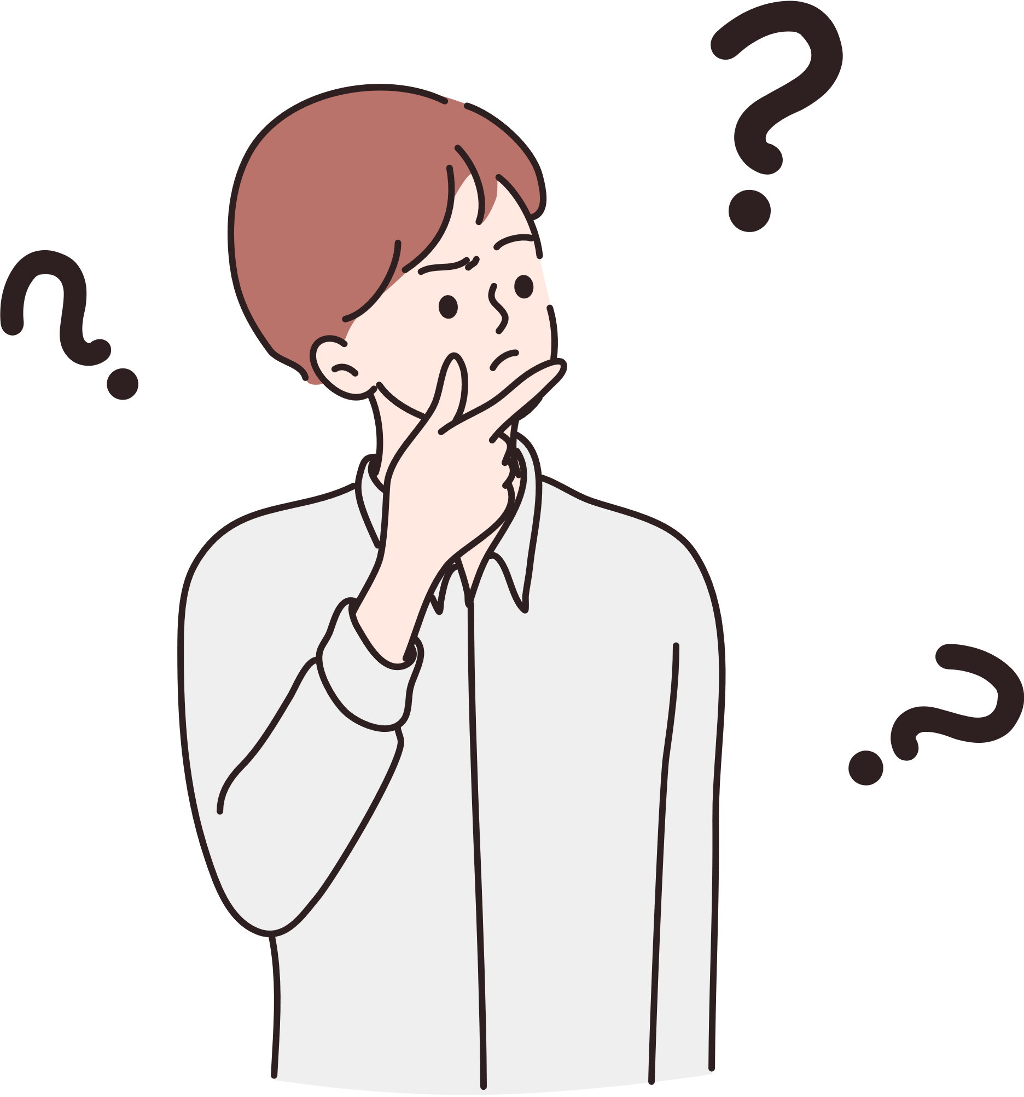
Mô tả lại chuyển động của thanh nhựa khi chịu tác dụng của lực kéo (qua lực kế)
Ghi lại sự chuyển động của thanh nhựa
Dựa vào kết quả ghi lại được, cho biết khi nào lực tác dụng vào thanh nhựa sẽ làm thanh nhựa quay được, khi nào không làm thanh nhựa quay được

Slide 12
THỰC HÀNH
Nhận xét: Khi kéo nhẹ lực kế sang trái, sau đó kéo sang phải. Ta thấy thanh nhựa quay quanh vị trí cố định gắn trục thép.
Khi kéo nhẹ lực kế thẳng xuống dưới, song song với thanh nhựa. Ta thấy thanh nhựa không chuyển động.
Lực làm thanh nhựa quay quanh trục thép khi lực tác dụng vào vật có giá không song song và không cắt trục quay

Slide 13
KẾT QUẢ THÍ NGHIỆM
Trong thí nghiệm ở hình 18.2, lực tác dụng lên thanh nhựa có thể làm thanh nhựa quay quanh trục thép nằm ngang được giữ bởi khớp nối. Trục thép là trục quay của thanh nhựa
KẾT LUẬN
Lực tác dụng lên một vật có thể làm quay vật quanh một trục hoặc một điểm cố định

Slide 14
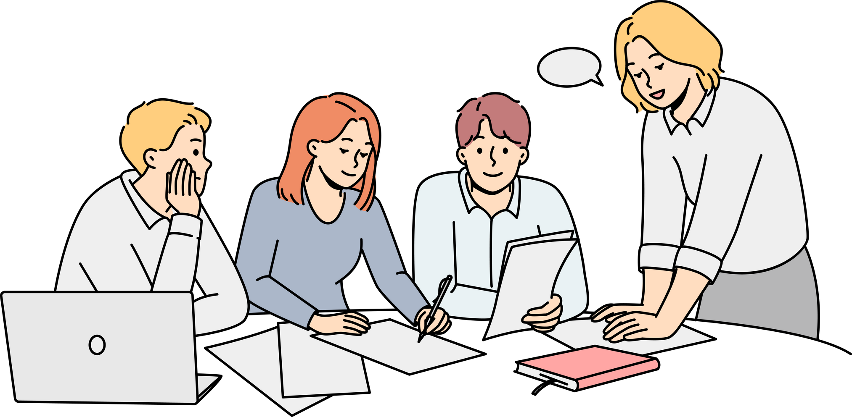
Câu hỏi 1 (SGK – tr91): Khi thực hiện các thao tác thí nghiệm, vì sao cần phải kéo nhẹ lực kế?
Câu hỏi 2 (SGK – tr92): Nêu một số ví dụ trong thực tế về lực tác dụng làm quay vật
THẢO LUẬN NHÓM

Slide 15
Cần phải kéo nhẹ lực kế trong khi thực hiện các thao tác thí nghiệm để chỉ làm cho thanh nhựa (2) chuyển động, tránh làm xê dịch trụ thép (4) hoặc chuyển động của vật khác không mong muốn xảy ra.
Trả lời câu 1
Trả lời câu 2
Một số ví dụ trong thực tế về lực tác dụng có thể làm quay vật
Lái xe ô tô
Kéo cánh quay
Em bé đu xích đu

Slide 16
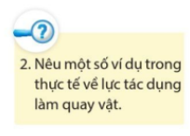
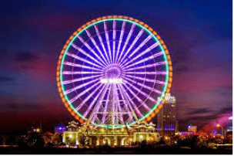
- Lái xe ô tô: người lái xe tác dụng lực vào vô-lăng làm vô-lăng quay quanh trục của nó.
- Trò chơi vòng quay mặt trời: các carbin quay quanh một trục cố định.

Slide 17
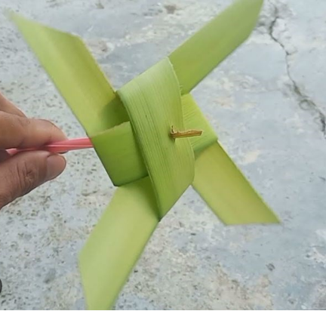
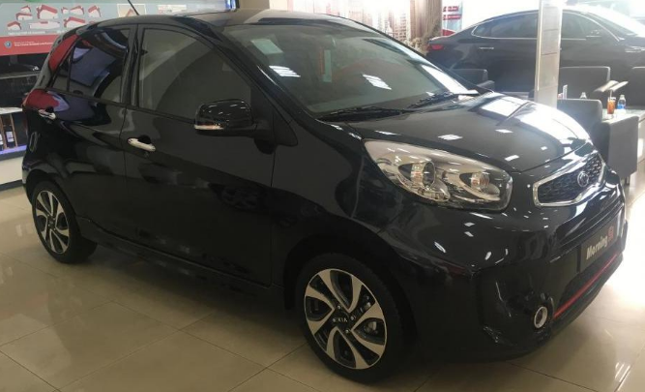
- Dùng tay đẩy thì chong chóng quay.
- Bánh xe ô tô quay khi xe di chuyển.

Slide 18
02
MOMEN LỰC

Slide 19
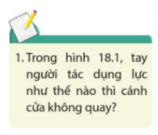
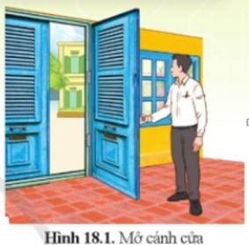
Khi người tác dụng lực vào bản lề thì cánh cửa sẽ không quay (cánh cửa không quay khi giá của lực đi qua trục quay, hoặc giá của lực song song với trục quay).

Slide 20
Quan sát hình ảnh dưới đây
Trong trò chơi bập bênh, khi ngồi gần trục quay như bố mình, bạn nhỏ không thể nâng bố lên. Muốn nâng được bố lên, bạn nhỏ phải ngồi xa trục quay hơn so với bố.

Slide 21
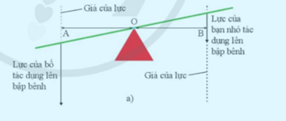
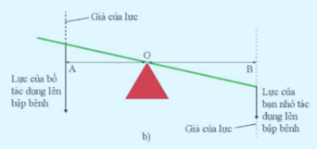

Slide 22
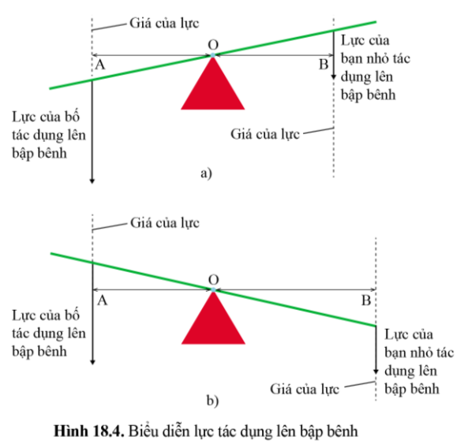
Quan sát hình ảnh và trả lời các câu hỏi sau:
Tác dụng làm quay của lực phụ thuộc vào những yếu tố nào?
- phụ thuộc vào độ lớn của lực và khoảng cách từ trục quay đến giá của lực
Tác dụng làm quay được đặc trưng bằng momen lực, muốn có momen lực lớn để gây ra tác dụng làm quay lớn thì có những cách nào?
Tăng độ lớn của lực và tăng khoảng cách từ trục quay đến giá của lực

Slide 23
Nêu các ví dụ trong thực tế cần làm tăng tác dụng làm quay của lực bằng cách:
Câu hỏi 3:
a) Tăng độ lớn của lực
b) Tăng khoảng cách từ trục quay đến giá của lực
c) Tăng đồng thời cả độ lớn của lực và khoảng cách từ trục quay đến giá của lực

Slide 24
TRẢ LỜI
a)
Tăng độ lớn của lực: với những cửa sắt nặng, dùng lực mạnh hơn để làm cánh cửa quay
b)
Tăng khoảng cách từ trục quay đến giá của lực: tác dụng lực vào vị trí xa bản lề hơn để dễ dàng làm quay cánh cửa

Slide 25
TRẢ LỜI
C)
Tăng đồng thời cả độ lớn của lực và khoảng cách từ trục quay đến giá của lực: khi dùng cờ-lê vặn đai ốc, nếu đai ốc quá chặt, người ta dùng ống nối để làm tăng độ dài của cán cờ-lê và dùng lực mạnh hơn để có thể tháo được đai ốc

Slide 26
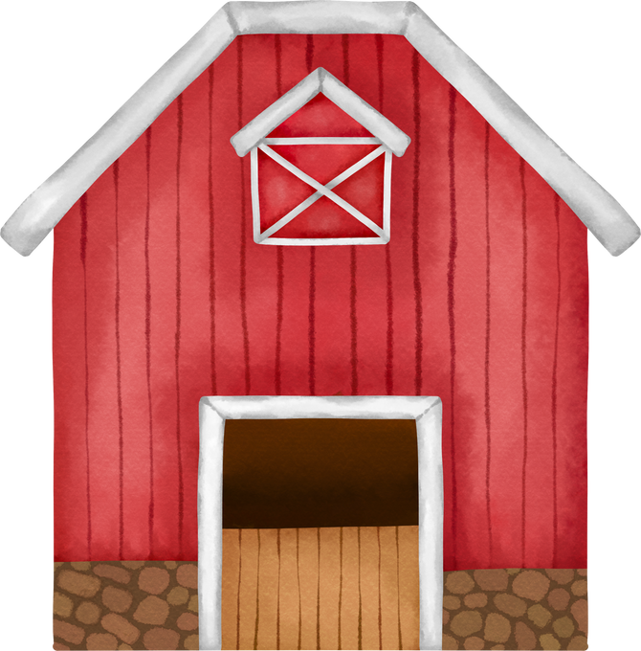
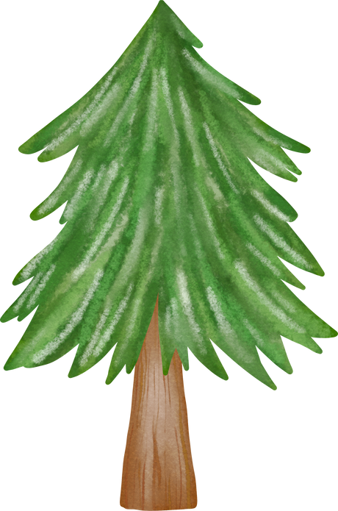
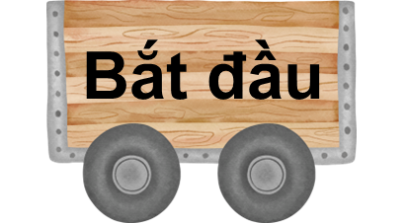
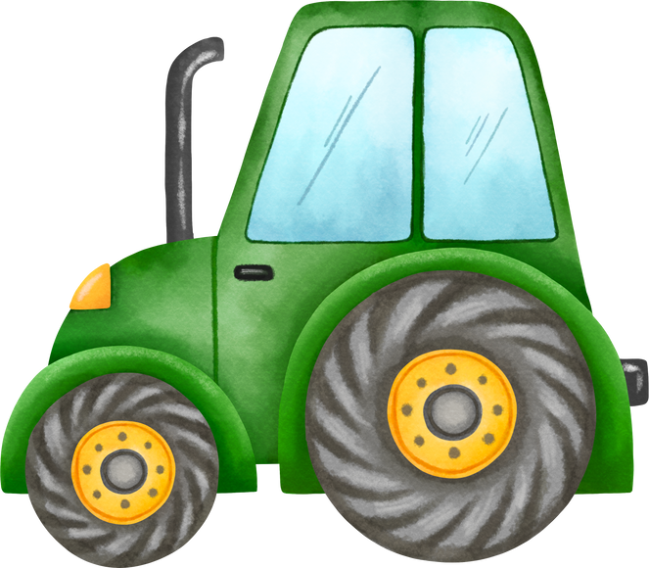
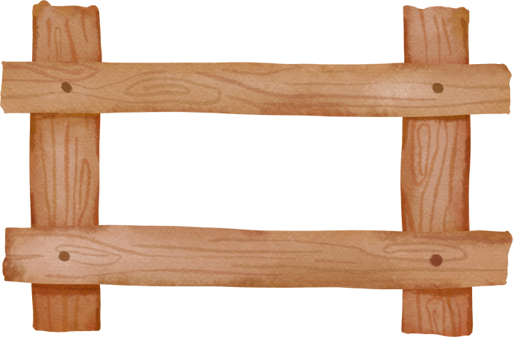
TRÒ CHƠI HÁI CHANH

Slide 27
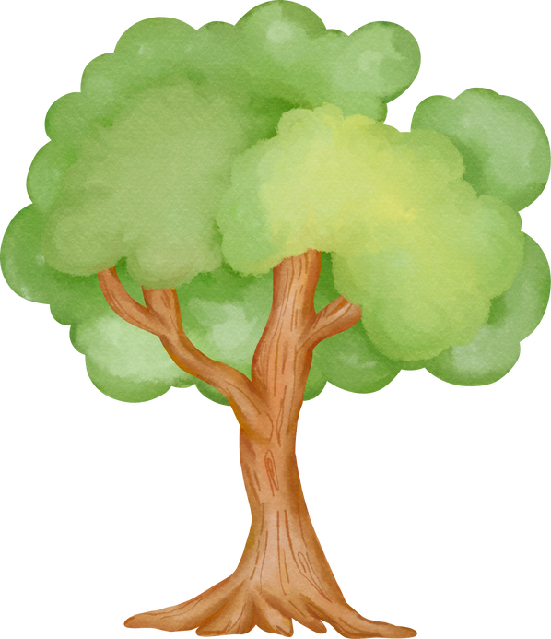
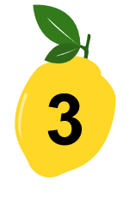
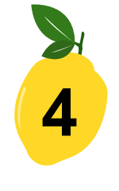
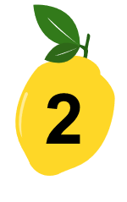
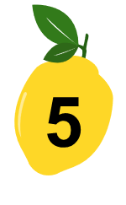

Slide 28
Câu hỏi 1: Mômen lực có liên hệ với
A. độ lớn của lực
C. độ lớn của lực và khoảng cách từ trục quay đến giá của lực
B. khoảng cách từ trục quay đến giá của lực
D. độ lớn của lực và khoảng cách từ trục quay đến vị trí điểm đặt của lực

Slide 29
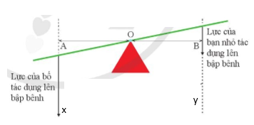
Câu hỏi 2: Xác định giá của lực trong hình vẽ sau
A. OA và OB
C. OB và B
B. OA và Ax
D. Ax và By

Slide 30
Câu hỏi 3: Trục quay của cái kéo khi dùng để cắt là
A. mũi kéo
C. tay cầm
B. lưỡi kéo
D. đinh ốc gắn 2 lưỡi kéo

Slide 31
Câu 4: Trong trò chơi bập bênh, muốn nâng một người có trọng lượng lớn hơn thì cần phải:
A. Ngồi lại gần trục quay hơn so với người kia
C. Ngồi ở vị trí có khoảng cách với trục quay bằng người kia
B. Ngồi xa trục quay hơn so với người kia
D. Ngồi ở vị trí cũ

Slide 32
Câu hỏi 5: Tác dụng làm quay của vật càng lớn khi
A. Lực có giá trị lớn và khoảng cách từ trục quay đến giá của lực càng lớn
C. Lực có giá trị lớn và khoảng cách từ trục quay đến giá của lực càng nhỏ
B. Lực có giá trị nhỏ và khoảng cách từ trục quay đến giá của lực càng lớn
D. Lực có giá trị nhỏ và khoảng cách từ trục quay đến giá của lực càng nhỏ

Slide 33
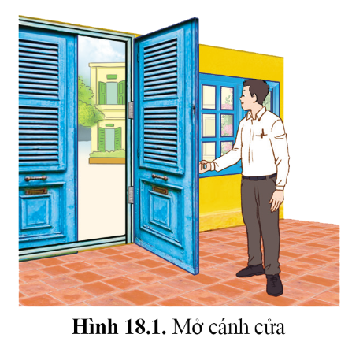
Luyện tập (SGK – tr91): Trong hình 18.1, tay người tác dụng lực như thế nào thì cánh cửa không quay?
Trong hình 18.1, khi người tác dụng lực vào bản lề thì cánh cửa sẽ không quay

Slide 34
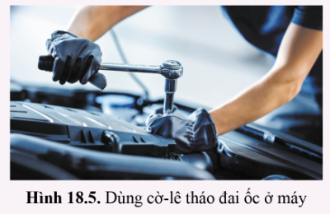
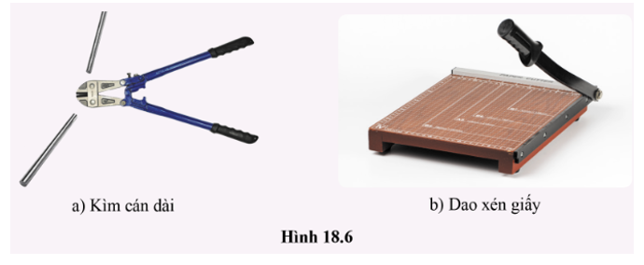
VẬN DỤNG
Khi tháo các đai ốc ở các máy, thiết bị, người thợ dùng một dụng cụ gọi là cờ-lê (Hình 18.5).
a. Chỉ ra vật chịu lực tác dụng làm quay và lực làm quay vật trong trường hợp này.
b. Nếu ốc quá chặt, người thợ thường phải dùng thêm một đoạn ống thép để nối dài thêm cán của chiếc cờ-lê. Giải thích cách làm này.
2. Hình 18.6 là ảnh chiếc kìm cán dài dùng để cắt sắt và dao xén giấy. Trong mỗi hình, nêu rõ bộ phận nào của dụng cụ sẽ quay được khi chịu lực tác dụng.

Slide 35
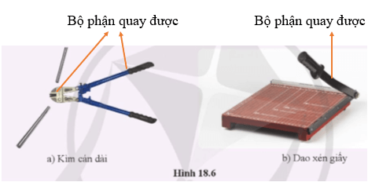
Trả lời câu 1
1. a) Vật chịu lực tác dụng làm quay là cờ-lê, lực do tay người tác dụng làm quay cờ-lê.
b) Việc dùng thêm một đoạn ống thép để nối dài thêm cán của chiếc cờ - lê để làm tăng khoảng cách từ trục quay đến giá của lực, khi đó sẽ làm tăng được tác dụng làm quay của lực.
Trả lời câu 2

Slide 36
HƯỚNG DẪN VỀ NHÀ
Xem lại kiến thức đã học ở bài 18
Hoàn thành các bài tập trong Sách bài tập Khoa học tự nhiên 8
1
2
Xem trước nội dung Bài 19. Đòn bẩy
3

Slide 37
CẢM ƠN CÁC EM ĐÃ LẮNG NGHE BÀI GIẢNG HÔM NAY!

